Slide 1
To do list
GROWUP
정진호
최정은
홍서정
홍준표

Slide 2






CONTENTS
Contents 01
Contents 02
프로젝트 개요
개발환경
Contents 03
Contents 04
순서도
프로토타입
Contents 05
Contents 06
개발일정
Q&A

Slide 3



01 프로젝트 개요
To Do List
Character
단순한 To Do List 앱이 아닌
사용자만의 캐릭터를 키우는 기능을 추가하여
성취감을 느끼게 해주는 어플

Slide 4



02 개발환경

Slide 5
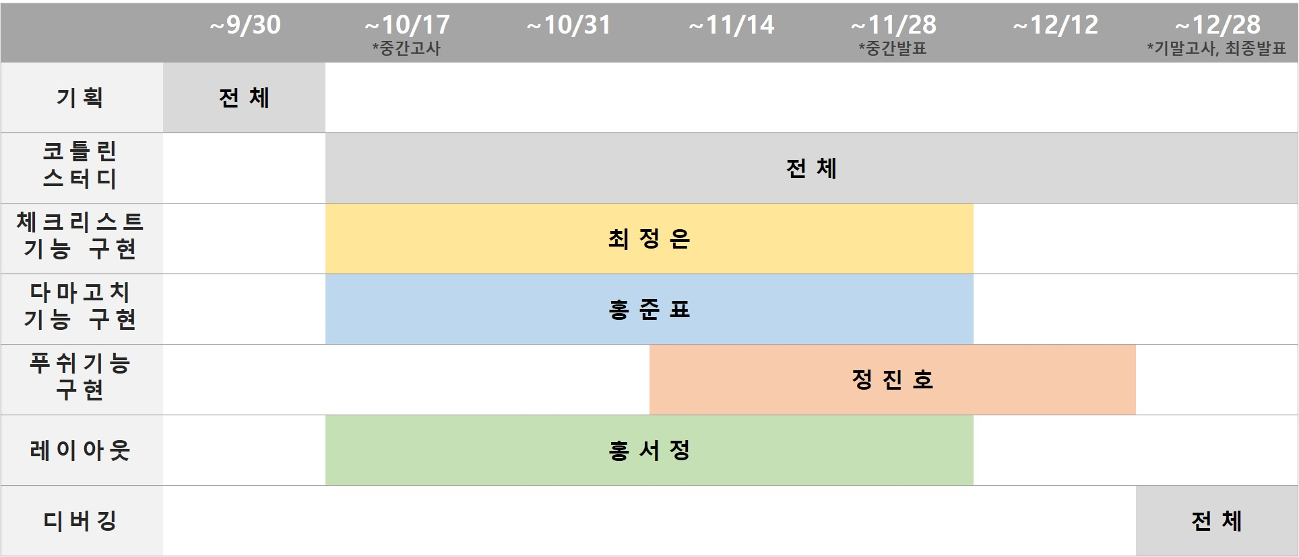
03 개발일정

Slide 6
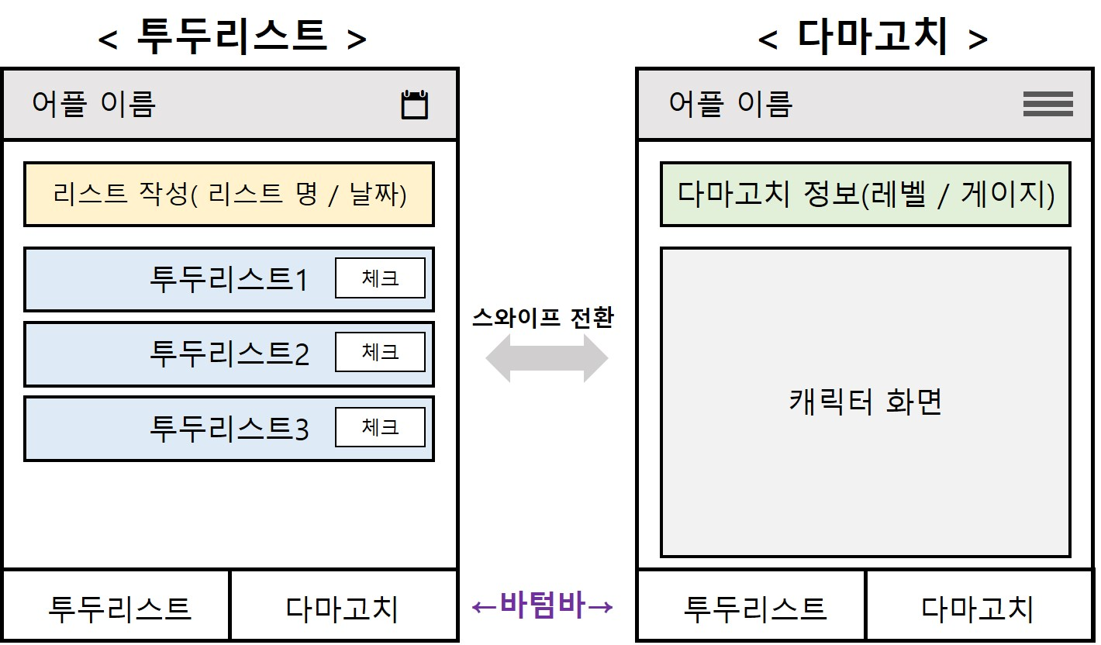
04 예상 도안

Slide 7
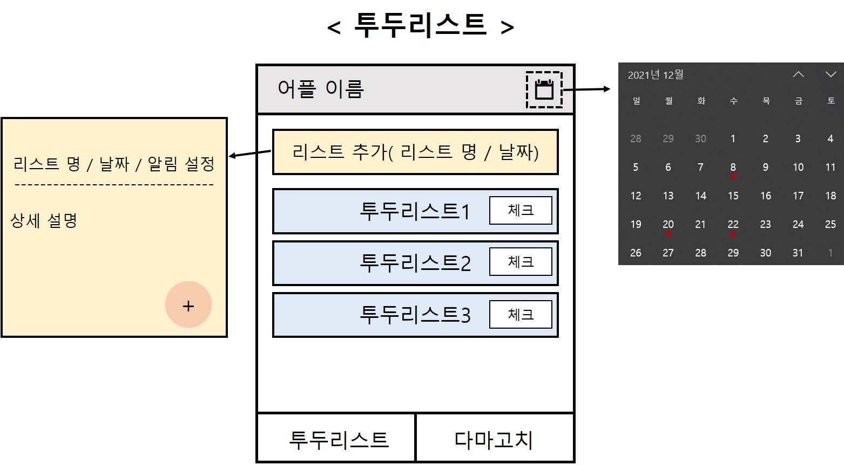
04 예상 도안

Slide 8
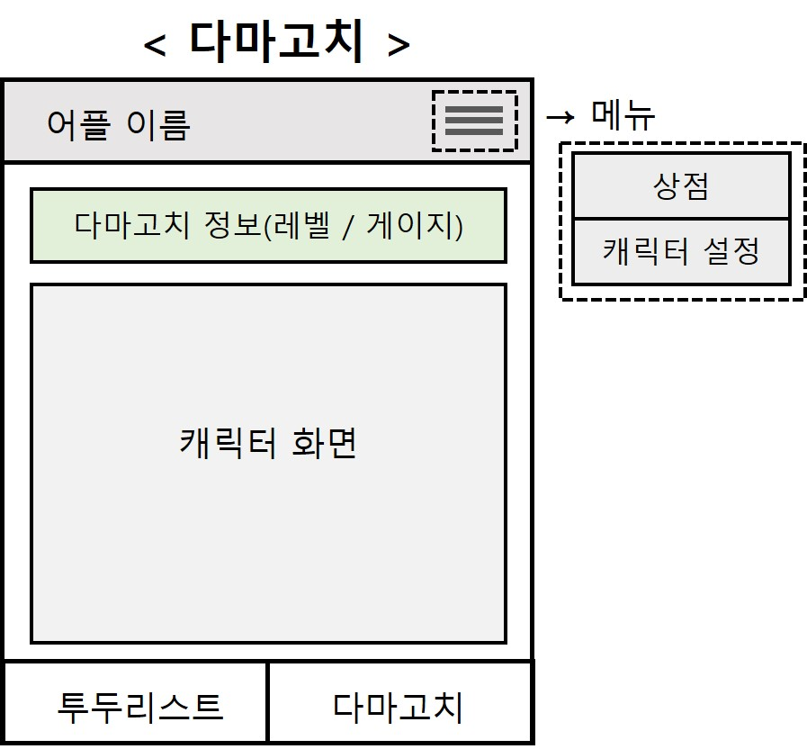
04 예상 도안

Slide 9
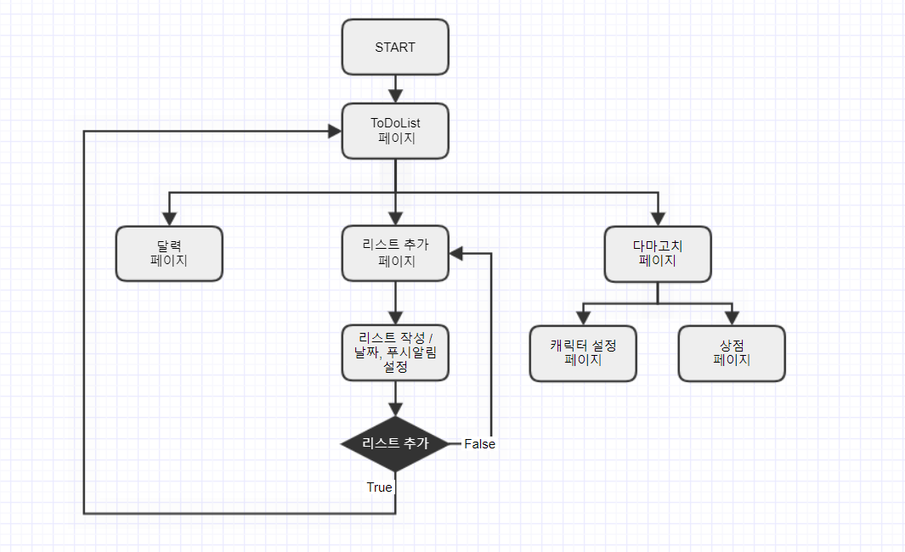
05 순서도

Slide 10
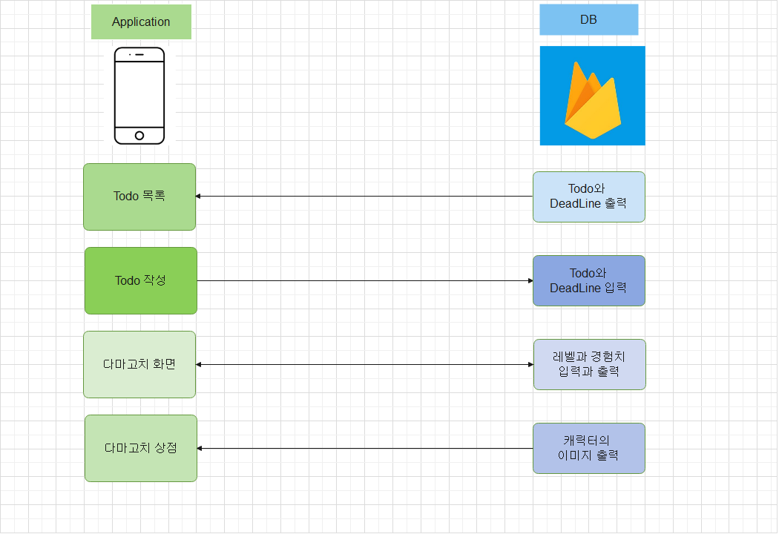
06 구조도

Slide 11
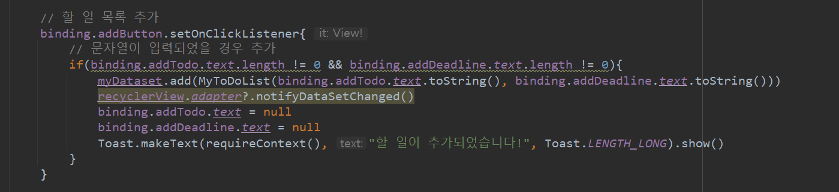
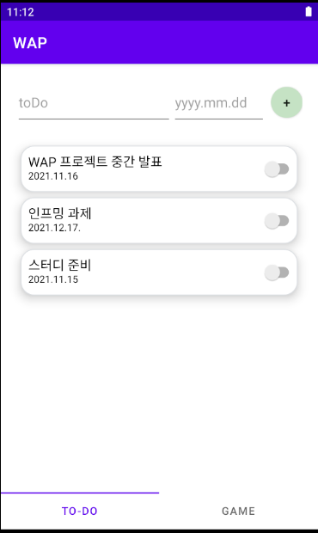
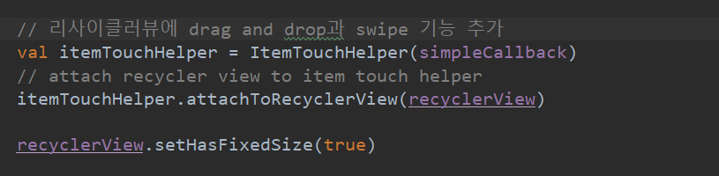
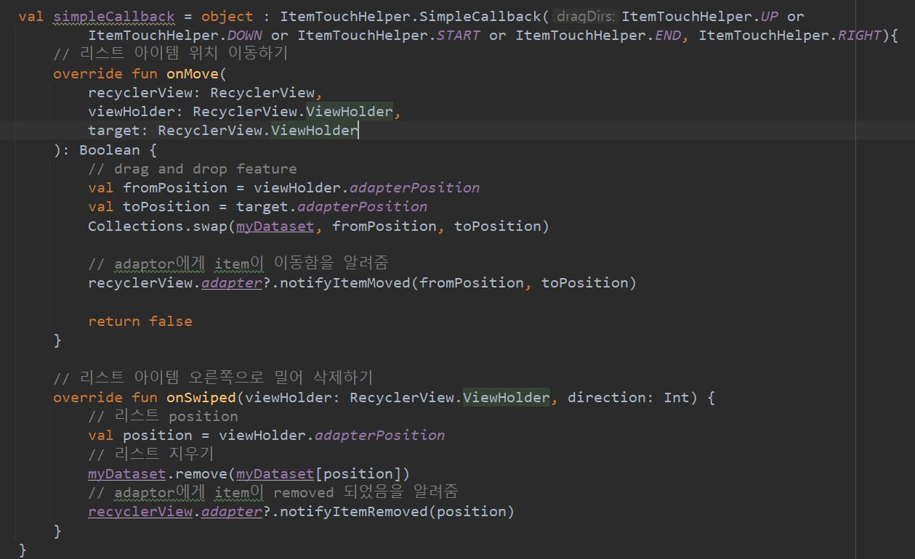
07 진행상황
ListFragment
리스트 추가 기능
ListFragment
ItemTouchHelper 클래스를 활용하여
리스트 위치 이동이 가능한 drag and drop과
삭제가 가능한 swipe 기능 추가

Slide 12
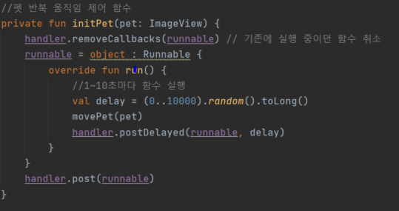
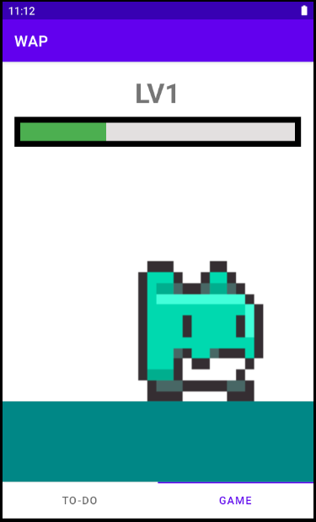
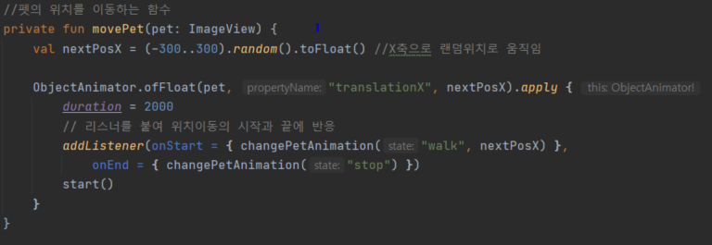
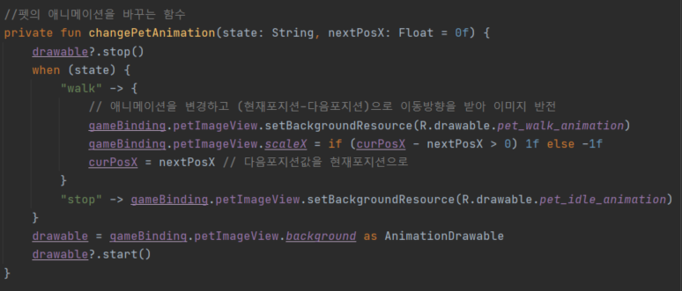
07 진행상황
생동감 있는 움직임을 주기 위해 불규칙한 주기로 movePet()함수를 실행하도록 시간을 지연시켜 호출합니다.
마찬가지로 랜덤한 x축으로 랜덤한 위치를 이동을 state의 따라 다르게 호출합니다.
애니메이션과 이미지의 방향이 정상적을 작동하도록 (현재위치-다음위치)를 통해 방향을 잡습니다.

Slide 13
08 앞으로의 계획
날짜 지정 텍스트 형식 다른 형식으로 바꾸기
게임 모델 데이터 생성 및 연결
게임 기능 추가 및 상점 구현
푸시 기능 보안
디자인 보안
버그 수정

Slide 14

Q&A

Slide 15
Thank you!

